Slide 1
Борьба с Коррупцией в республике казахстан.
Коррупция -установление длительных неформальных отношений с чиновниками с целью защиты отдельных фирм от потенциальных конкурентов

Slide 2
Термин коррупция.
Коррупция — не просто уголовное преступление, но и показатель как развития экономики, так и функционирования политической системы страны. Поэтому в любом хорошем страновом или маркетинговом обзоре затрагивается и этот вопрос. Традиционно упоминают его и в закрытых аналитических докладах для крупных бизнесменов, с указанием примерных коррупционных схем: для предпринимателей это особенно важная информация.

Slide 3
Формы коррупции:

Slide 4
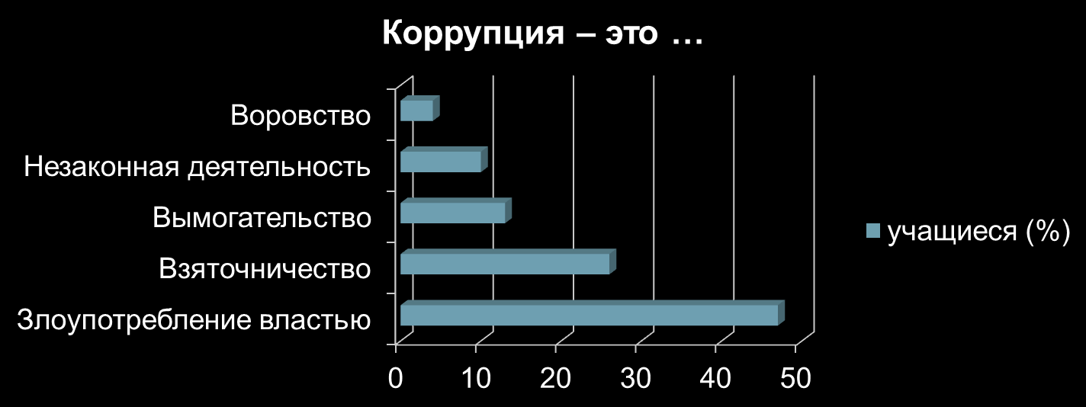
Результаты:

Slide 5
Причины возникновения коррупции.
В чем же корни коррупции?
- Низкая заработная плата государственных служащих
- Незнание законов
- Желание легкой наживы
- Частая сменяемость лиц на различных должностях
- Нестабильность в стране
- Коррупция как привычка
- Низкий уровень жизни населения
- Слабая развитость государственных институтов
- Безработица
- Неразвитость институтов гражданского общества

Slide 6
Виды коррупции:

Slide 7
Что влечёт за собой коррупция?

Slide 8
Предпосылки коррупции, имеющиеся в Казахстане
Недостаточная степень прозрачности в деятельности правительства создает условия для сохранения и роста коррупции
В целом лояльность общества к коррупции
Исторические предпосылки
Социальные предпосылки
Отсутствие равенства возможности для всех членов общества

Slide 9
Принятие закона Республики Казахстан.

Slide 10
Антикоррупционная политика

Slide 11
Ключевыми направлениями противодействия коррупции, определенными Стратегией, являются:
- противодействие коррупции в сфере государственной службы;
- внедрение института общественного контроля;
- противодействие коррупции в квазигосударственном и частном секторе;
- предупреждение коррупции в правоохранительных и судебных органах;
- формирование уровня антикоррупционной культуры;
- развитие международного сотрудничества по вопросам противодействия коррупции.

Slide 12
Экономические последствия коррупции для Республики Казахстан
Неэффективно используются бюджетные средства, в частности - при распределении государственных заказов и кредитов. Это еще больше усугубляет бюджетные проблемы страны.
У агентов рынка появляется неверие в способность власти устанавливать и соблюдать честные правила рыночной игры.
Ухудшается инвестиционный климат, и, следовательно, не решаются проблемы преодоления спада производства, обновления основных фондов.
Расширяются масштабы коррупции в неправительственных организациях (на фирмах, предприятиях, в общественных организациях). Это ведет к уменьшению эффективности их работы, а значит, снижается эффективность экономики страны в целом.

Slide 13
Как бороться с коррупцией?
Не давать взятки
Ужесточить законы
Повысить зарплату
Навести порядок в стране
Воспитать нетерпимость к коррупции и уважение к закону

